Slide 1

文本分类算法
汇报人：李梦宇 李宇昂 翁永儿
汇报时间：2022年3月28日

Slide 2

天津科技大学
1
概念
目录
2
文本分类流程
CONTENTS
3
文本分类模型
4
评价指标
5
挑战与机遇

Slide 3
01
文本分类概念

Slide 4
第一部分：文本分类概念
天津科技大学
文本分类（Text Classification 或 Text Categorization，TC），又称自动文本分类，是指计算机将载有信息的一篇文本映射到预先给定的某一类别或某几类别主题的过程，实现这一过程的算法模型叫做分类器。
文本分类问题是自然语言处理领域中一个非常经典的问题。根据预定义的类别不同，文本分类分两种：二分类和多分类，多分类可以通过二分类来实现。从文本的标注类别上来讲，文本分类又可以分为单标签和多标签，因为很多文本同时可以关联到多个类别。

Slide 5
第一部分：文本分类应用场景
天津科技大学
情感分析：sentiment analysis(SA)
话题标记：topic labeling(TL)
文本情感分析：又称意见挖掘、倾向性分析等。简单而言,是对带有情感色彩的主观性文本进行分析、处理、归纳和推理的过程。
话题标记是话题分析技术的重要组成部分之一，通过定义复杂的文本主题来获取文本的含义，为每个文档分配一个或多个话题标签以简化话题分析。
新闻分类：news classification(NC)
问答系统：question answering(QA)
通过文本分类算法对不同的新闻进行分类汇总
问答系统是信息检索系统的一种高级形式。它能用准确、简洁的自然语言回答用户提出的问题。

Slide 6
第一部分：文本分类应用场景
天津科技大学
对话行为分类：dialog act classification(DAC)
关系分类：relation classification(RC)
对话行为基于语义，语用和句法标准来描述对话中的话语。DAC根据其含义类别标记一个对话框，并帮助理解讲话者的意图。它是根据对话框给标签。
在识别出句子中的关键实体后，还需要抽取两个实体或多个实体之间的语义关系。语义关系通常用于连接两个实体，并与实体一起表达文本的主要含义。
自然语言推理：natural language inference(NLI)
事件预测：event prediction(EP)
自然语言推理：预测一个文本的含义是否可以从另一个文本中推理出来。一般可分为蕴含，矛盾和中立。
根据当前的状态，给出一个分类或概率。

Slide 7
02
文本分类流程

Slide 8
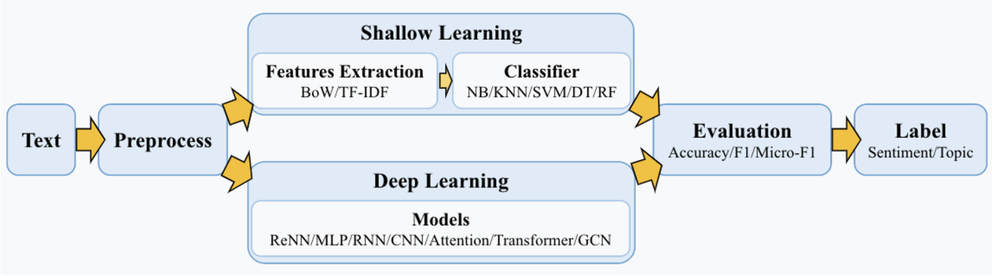
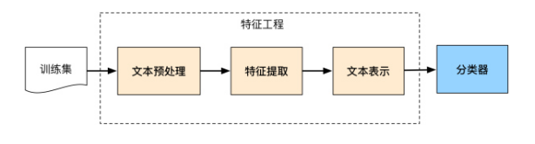
第二部分：文本分类流程
天津科技大学
文本分类具体流程：
浅层学习shallow learning:

Slide 9
第二部分：文本分类流程
天津科技大学
获取数据集
数据采集是文本挖掘的基础，一方面是采用公开的数据集，比如情感分析数据集、新闻分类数据集等；另一方面是针对特定领域的任务，通过爬虫技术和页面处理等方法收集相应的信息。
文本预处理
文本预处理：文本要转化成计算机可以处理的数据结构，就需要将文本切分成构成文本的语义单元。这些语义单元可以是句子、短语、词语或单个的字。通常无论对于中文还是英文文本，统一将最小语义单元称为“词组”。
有些文本并不能拿来直接用，因为包含有很多噪声或无用信息，需要先进行数据清洗。
英文文本的处理相对简单，因为单词之间有空格或标点符号隔开。如果不考虑短语，仅以单词作为唯一的语义单元的话，只需要分割单词，去除标点符号、空格等。

Slide 10
第二部分：文本分类流程
天津科技大学
相对于英文来说，中文的文本处理相对复杂。中文的字与字之间没有间隔，并且单个汉字具有的意义弱于词组。一般认为中文词语为最小的语义单元，词语可以由一个或多个汉字组成。所以中文文本处理的第一步就是分词。中文文本处理中主要包括文本分词和去停用词两个阶段。
文本分词
中文文本的特征粒度为词粒度时的效果要远远好于字粒度，因为大部分分类算法不考虑词序信息，如果基于字粒度就会损失了过多的n-gram信息。
目前常用的中文分词算法可分为三大类：基于词典的分词方法、基于理解的分词方法和基于统计的分词方法。

Slide 11
第二部分：文本分类流程
天津科技大学
基于词典的分词方法
核心是首先建立统一的词典表，当需要对一个句子进行分词时，首先将句子拆分成多个部分，将每一个部分与字典一一对应，如果该词语在词典中，分词成功，否则继续拆分匹配直到成功。字典，切分规则和匹配顺序是核心。
基于统计的分词方法
统计学认为分词是一个概率最大化问题，即拆分句子，基于语料库，统计相邻的字组成的词语出现的概率，相邻的词出现的次数多，就出现的概率大，按照概率值进行分词，所以一个完整的语料库很重要。
基于理解的分词方法
基于理解的分词方法是通过让计算机模拟人对句子的理解，达到识别词的效果。其基本思想就是在分词的同时进行句法、语义分析，利用句法信息和语义信息来处理歧义现象。

Slide 12
第二部分：文本分类流程
天津科技大学
去停用词
停用词（Stop Word）是一类既普遍存在又不具有明显的意义的词，在英文中例如：“the”、“of”、“for”、“with”、“to”等，在中文中例如：“啊”、“了”、“的”等。
由于这些词的用处太普遍，去除这些词，对于文本分类来说没有什么不利影响，相反可能改善机器学习效果。停用词去除组件的任务比较简单，只需从停用词表中剔除定义为停用词的常用词就可以了。
文本特征提取（特征选择）
nlp 任务非常重要的一步就是特征提取（对应机器学习中的特征工程步骤，也叫做降维），在向量空间模型中，文本的特征包括字、词组、短语等多种元素表示 。在文本数据集上一般含有数万甚至数十万个不同的词组，如此庞大的词组构成的向量规模惊人，计算机运算非常困难。
进行特征选择，对文本分类具有重要的意义。特征选择就是要想办法选出那些最能表征文本含义的词组元素 。特征选择不仅可以降低问题的规模，还有助于改善分类的性能，选取不同的特征对文本分类系统的性能有非常重要的影响。

Slide 13

第二部分：文本分类流程
天津科技大学
特征工程介绍
1、词袋模型
词袋模型是最原始的一类特征集，忽略掉了文本的语法和语序，用一组无序的单词序列来表达一段文字或者一个文档 。可以这样理解，把整个文档集的所有出现的词都丢进袋子里面，然后 无序去重 地排出来。对每一个文档，按照词语出现的次数来表示文档 。
例子 句子1：我/有/一个/苹果
句子2：我/明天/去/一个/地方
句子3：你/到/一个/地方
句子4：我/有/我/最爱的/你
即句子 1 特征: ( 1 , 1 , 1 , 1 , 0 , 0 , 0 , 0 , 0 , 0 )
句子 2 特征: ( 1 , 0 , 1 , 0 , 1 , 1 , 1 , 0 , 0 , 0 )
句子 3 特征: ( 0 , 0 , 1 , 0 , 0 , 0 , 1 , 1 , 1 , 0 )
句子 4 特征: ( 2 , 1 , 0 , 0 , 0 , 0 , 0 , 1 , 0 , 1 )
词袋模型生成的特征叫做词袋特征，该特征的缺点是词的维度太大，导致计算困难，且每个文档包含的词语远远数少于词典的总词语数，导致文档稀疏。仅仅考虑词语出现的次数，没有考虑句子词语之间的顺序信息，即语义信息未考虑。

Slide 14

第二部分：文本分类流程
天津科技大学
2、TF-IDF模型
这种模型主要是用词汇的统计特征来作为特征集，TF-IDF 由两部分组成：TF（Term frequency，词频），IDF（Inverse document frequency，逆文档频率）两部分组成，利用 TF 和 IDF 两个参数来表示词语在文本中的重要程度。
TF是词频，指的是一个词语在一个文档中出现的频率，一般情况下，每一个文档中出现的词语的次数越多词语的重要性更大（当然要先去除停用词），例如 BOW 模型直接用出现次数来表示特征值。
问题在于在 长文档中的词语次数普遍比短文档中的次数多，导致特征值偏向差异情况，所以不能仅仅使用词频作为特征。TF 体现的是词语在文档内部的重要性。

Slide 15

第二部分：文本分类流程
天津科技大学
IDF公式：
其中|D|代表文档的个数，分母部分则是代表文档集中含有i词的文档数，原始公式分母并无+1，这里+1是采用了拉普拉斯平滑，避免了有部分新词没有在语料库中出现而导致分母为零的情况出现。
IDF是体现词语在文档间的重要性，如果某个词仅出现在极少数的文档中，说明该词语对于文档的区别性强，对应的特征值高，很明显|Di|值越小，IDF值越大。
TF-IDF 方法的主要思路是一个词在当前类别的重要度与在当前类别内的词频成正比，与所有类别出现的次数成反比。可见 TF 和 IDF 一个关注文档内部的重要性，一个关注文档外部的重要性，最后结合两者，把 TF 和 IDF 两个值相乘就可以得到 TF-IDF 的值。

Slide 16
第二部分：文本分类流程
天津科技大学
3、卡方特征选择
对于文本分类的词向量中许多常用单词对分类决策的帮助不大，比如汉语的一些虚词和标点符号等，也可能有一些单词在所有类别的文档中均匀出现。为了消除这些单词的影响，一方面可以用停用词表，另一方面可以用卡方非参数检验（Chi-squaredtest，X2）来过滤掉与类别相关程度不高的词语。
卡方检验（χ2 test），是一种常用的特征选择方法，尤其是在生物和金融领域。χ2 用来描述两个事件的独立性或者说描述实际观察值与期望值的偏离程度。χ2 值越大，则表明实际观察值与期望值偏离越大，也说明两个事件的相互独立性越弱。

Slide 17
03
分类器

Slide 18
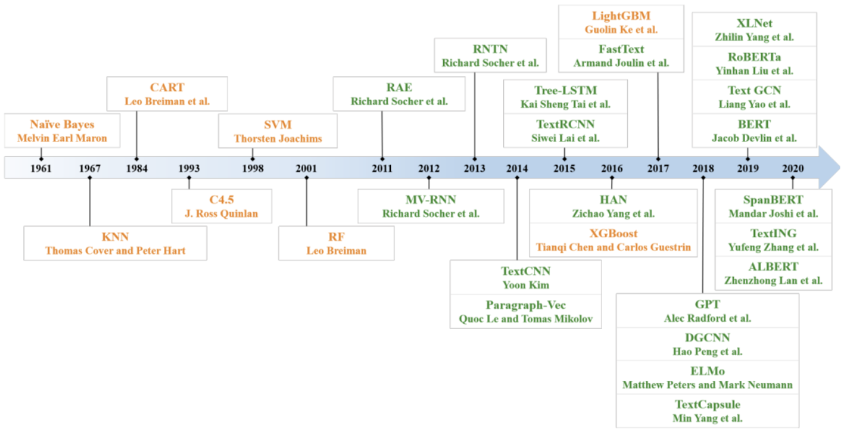
第三部分：
天津科技大学
文本分类算法历史：
图上黄色代表浅层学习模型，绿色代表深层学习模型。可以看到，从 1960 年代到 2010 年代，基于浅层学习的文本分类模型占主导地位。自 2010 年代以来，文本分类已逐渐从浅层学习模型变为深层学习模型。

Slide 19
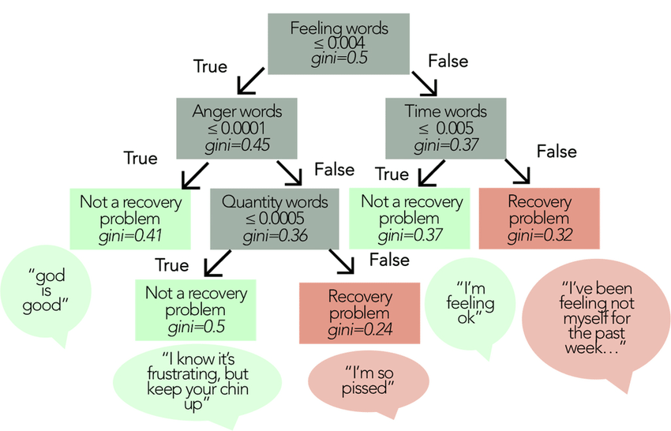
浅层学习模型
天津科技大学
基于规则的模型
基于规则的分类模型相对简单，易于实现。它在特定领域的分类往往能够取得较好的效果。相对于其它分类模型来说，基于规则的分类模型的优点就是时间复杂度低、运算速度快。在基于规则的分类模型中，使用许多条规则来表述类别。类别规则可以通过领域专家定义，也可以通过计算机学习获得。
研究
研究方法
研究方法
研究方法
单击此处添加文本单击此处添加文本单击此处添加文
单击此处添加文本单击此处添加文本单击此处添加文
决策树就是一种基于训练学习方法获取分类规则的常见分类模型，它建立对象属性与对象值之间的一种映射。通过构造决策树来对未标注文本进行分类判别。常用的决策树方法包括 CART 算法、ID3、C4.5等。

Slide 20
浅层学习模型
天津科技大学
基于概率的模型
研究
假设未标注文档为d，类别集合为C={c1,c2,...,cm}，概率模型分类是求条件概率模型P(ci|d)，即d属于ci类别的概率，将与文档d条件概率最大的类别作为该文档的输出类别。
其中朴素贝叶斯分类器（naive Bayes）是应用最为广泛且最简单常用的一种概率分类模型。朴素贝叶斯法基于贝叶斯定理将联合概率转化为条件概率，然后利用特征条件独立假设简化条件概率的计算。
研究方法
研究方法
研究方法
单击此处添加文本单击此处添加文本单击此处添加文
单击此处添加文本单击此处添加文本单击此处添加文

Slide 21
浅层学习模型
天津科技大学
基于几何学的模型
使用向量空间模型表示文本，文本就被表示为一个多维的向量，那么它就是多维空间的一个点。通过几何学原理构建一个超平面将不属于同一个类别的文本区分开。最典型的基于几何学原理的分类器是"支持向量机"（SVM），其分类效果较为不错，几乎可以说是传统机器学习算法中最好的了。
SVM的优点：
1.SVM 是一种针对有限样本条件下的分类算法，其目标是得到当前训练集下的最优解而不是样本数趋于无穷大时的最优值，该算法最终将问题转化成二次线性规划寻求最优解问题。从理论上来讲，它得到的是全局最优解，能够避免局部极值问题。
2.SVM 方法能够很好的处理稀疏数据，更好的捕捉了数据的内在特征，准确率较高。
研究方法
研究方法
单击此处添加文本单击此处添加文本单击此处添加文
SVM的不足：
1.SVM 算法时间和空间复杂度较高，随着训练样本数和类别的增加，分类时间和空间代价很高。
2.核函数空间变换会增加训练集空间的维数，使得 SVM 对时间和空间需求加大，又进一步降低了分类的效率。

Slide 22
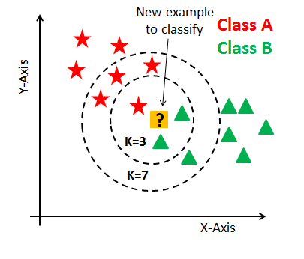
浅层学习模型
天津科技大学
基于统计的模型
基于统计的机器学习方法已经成为自然语言研究领域里面的一个主流研究方法。事实上无论是朴素贝叶斯分类模型，还是支持向量机分类模型，也都采用了统计的方式。文本分类算法中一种最典型的基于统计的分类模型就是 k 近邻（k-Nearest Neighbor，kNN）模型。
研究
研究方法
研究方法
研究方法
单击此处添加文本单击此处添加文本单击此处添加文
单击此处添加文本单击此处添加文本单击此处添加文
KNN 分类模型是一种“懒学习”算法，实质上它没有具体的训练学习过程。分类过程只是将未标注文本与每一篇训练集样本进行相似度计算， kNN 算法的时间和空间复杂度较高。因而随着训练集样本的增加，分类的存储资源消耗大，时间代价高。一般不适合处理训练样本较大的分类应用。

Slide 23
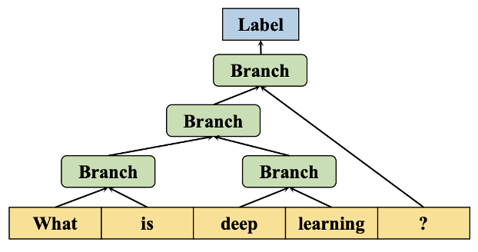
深层学习模型
天津科技大学
1.基于递归神经网络的方法（ReNN-based methods）
递归神经网络(ReNN)可以自动递归学习文本的语义和语法树结构，无需特征设计。递归自动编码器（RAE）用来预测每个输入句子的情感标签分布，并学习多词短语的表示。为了学习每个输入文本的成分向量表示，矩阵向量递归神经网络(MV-RNN)引入了 ReNN 模型来学习短语和句子的表示。
研究
研究方法
研究方法
研究方法
单击此处添加文本单击此处添加文本单击此处添加文
单击此处添加文本单击此处添加文本单击此处添加文
看图中的例子。首先，将输入文本中的每个单词作为模型结构的叶节点，然后通过权重矩阵将所有节点合并为父节点。权重矩阵在整个模型中共享。每个父节点与所有叶节点具有相同的维度。最后，将所有节点递归聚合为根节点，以表示预测标签的输入文本

Slide 24
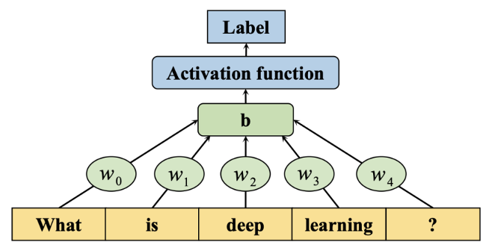
深层学习模型
天津科技大学
2.基于多层感知机的方法（MLP-based methods））
多层感知器(MLP, multilayer perceptron)，是一种用于自动捕获特征的简单神经网络结构。
研究
研究方法
研究方法
研究方法
单击此处添加文本单击此处添加文本单击此处添加文
单击此处添加文本单击此处添加文本单击此处添加文
看图中例子，我们给出了一个简单的MLP 模型。它包含一个输入层、一个对应所有节点带有激活函数隐藏层，一个输出层。每个节点都连接一个具有一定权重的 wi。它将每个输入文本视为一个词袋（bagsofword）

Slide 25
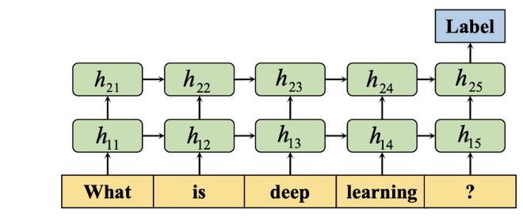
深层学习模型
天津科技大学
3.基于循环神经网络的方法（RNN-based methods）
循环神经网络（Recurrent Neural Network，RNN）是一种用于处理序列数据的神经网络。相比一般的神经网络来说，他能够处理序列变化的数据。比如某个单词的意思会因为上文提到的内容不同而有不同的含义，RNN 就能够很好地解决这类问题。
研究
研究方法
研究方法
研究方法
看图中例子。首先，利用词嵌入技术(word embedding)，将输入的每个词用一个特定的向量表示。然后，将嵌入词向量逐个输入 RNN 单元。RNN 单元的输出与输入向量的维数相同，并馈入下一隐含层。RNN 在模型的不同部分共享参数，并且对每个输入词具有相同的权重。最后，隐藏层的最后一层输出可以预测输入文本的标签
单击此处添加文本单击此处添加文本单击此处添加文
单击此处添加文本单击此处添加文本单击此处添加文

Slide 26
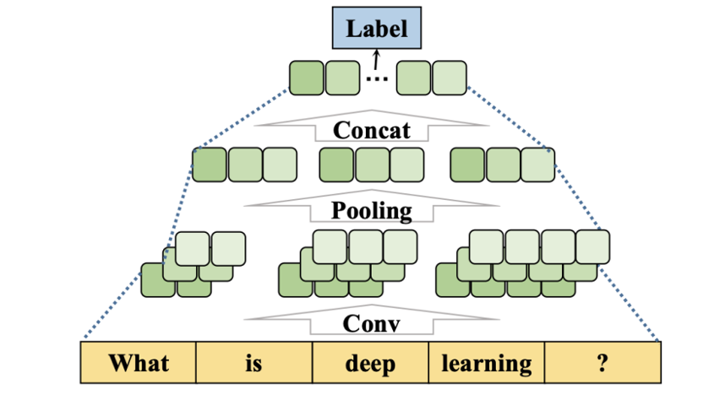
深层学习模型
天津科技大学
4.基于卷积神经网络的方法（CNN-based methods）
卷积神经网络(Convolutional neural networks, CNNs)起初用于图像分类，卷积滤波器(convolving filters)可以提取图像的特征。与 RNN 不同，CNN 可以同时将不同核定义的卷积应用于序列的多个块。因此，CNN 用于许多自然语言处理任务，包括文本分类。只需要将文本表示为类似于图像表示的向量，可以从多个角度对文本特征进行过滤。
研究
研究方法
研究方法
研究方法
单击此处添加文本单击此处添加文本单击此处添加文
单击此处添加文本单击此处添加文本单击此处添加文
看图中例子。首先，将输入文本的词向量拼接成一个矩阵。然后将矩阵输入卷积层(Conv)，卷积层包含几个不同维度的滤波器。最后，卷积层的结果经过池化层(Pooling)，并将池化结果连接起来(Concat)，得到文本的最终向量表示。类别由最终输出向量预测。

Slide 27
深层学习模型
天津科技大学
5.基于注意力机制的方法（Attention-based methods）
CNN 和 RNN 在文本分类相关的任务上提供了很好的结果，但缺点在于，这些模型不够直观，可解释性较差，特别是对于一些分类错误，由于隐藏数据的不可读性，无法解释。因此提出了注意力模型。
研究
例如，视觉注意力机制是人类视觉所特有的大脑信号处理机制。我们的视觉系统倾向于关注图像中辅助判断的部分信息，并忽略掉不相关的信息。人类视觉通过快速扫描全局图像，获得需要重点关注的目标区域，也就是一般所说的注意力焦点，而后对这一区域投入更多注意力资源，以获取更多所需要关注目标的细节信息，而抑制其他无用信息。
深度学习中的注意力机制从本质上讲和人类的选择性视觉注意力机制类似，核心目标也是从众多信息中选择出对当前任务目标更关键的信息。因为输入的某些部分可能会比其他部分对决策更有帮助，所以不同的词输入会生成不同的注意力权重，代表对当前词的相关程度。例如，在翻译和总结任务中，输入序列中只有某些单词可能与预测下一个单词相关。
研究方法
研究方法
研究方法
单击此处添加文本单击此处添加文本单击此处添加文

Slide 28
深层学习模型
天津科技大学
6.基于Transformer和预训练语言模型
Transformer通过应用自注意力来并行计算句子中的每个单词或记录一个“注意力分数”来模拟每个单词对另一个单词的影响。由于这个特性，Transformers 允许比CNN 和RNN 更多的并行化，这使得在GPU 上的大量数据上有效地训练非常大的模型成为可能。
基于Transformer 的预训练语言模型（PLM）使用更深的网络架构，并且在大量文本上进行了预训练语料库通过根据上下文预测单词来学习上下文文本表示。这些预训练语言模型使用特定于任务的标签进行了微调，并在包括文本分类在内的许多下游NLP 任务中创造了新的技术水平。虽然预训练是无监督的（或自我监督的），但微调是有监督的学习。
研究
研究方法
研究方法
研究方法

Slide 29
04
评价指标

Slide 30
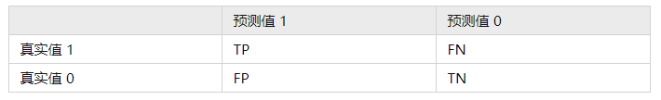
第四部分：评价指标
天津科技大学
混淆矩阵如下表所示：
TP（True Positives）意思是“预测为正样本，并且预测对了”（真阳性）
TN（True Negatives）意思是“预测为负样本，而且预测对了”（真阴性）
FP（False Positives）意思是“预测为正样本，但是预测错了”（假阳性）
FN（False Negatives）意思是“预测为负样本，但是预测错了”（假阴性）

Slide 31

第四部分：评价指标
天津科技大学
1、准确率Accuracy，表示预测正确的样本数占总数的比例。
准确率的优点是比较简单直观。通常我们在如下情况的时候使用Accuracy：
数据集是平衡的；
我们要向对于机器学习与数据科学不熟悉的人解释我们的模型；
每一类label对我们来说是一样重要的。因为Accuracy同时考虑了Positive samples和Negative samples。

Slide 32

第四部分：评价指标
天津科技大学
2、精确率Precision，或者精度，指的是预测为Positive的样本里面，预测正确的比例是多少。在信息检索领域，precision也被称为“查准率”。
如果我们要求precision高，那么我们是在“求精”，也就是我们不指望着把所有的positive samples都找出来，但是我们希望在我们挑出来的人里面，各个都要是“精英”。
什么情况下我们要求Precision要高？
当“把一个实际是False的样本错标为True”的成本很高，但是“把一个实际是True的样本错标为False”成本很低的时候。简记为：“冤假错案”成本高，“漏网之鱼”成本低。

Slide 33

第四部分：评价指标
天津科技大学
3、召回率Recall，表示实际为positive的样本里面，预测正确的比例是多少。在信息检索领域，recall也被称为“查全率”。
如果我们要求recall高，我们实际上是在求“大而全”，也就是我们希望一定要把所有的positive samples全部找出来，哪怕我们找出来的样本里面有很多“滥竽充数”的negative样本在里面。
什么情况下我们要求Recall要高？
与precision的情况相反，当“把一个实际是False的样本错标为True”的成本很低，但是“把一个实际是True的样本错标为False”成本很高的时候。也可以简记为：“冤假错案”成本低，“漏网之鱼”成本高。

Slide 34
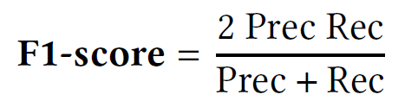
第四部分：评价指标
天津科技大学
4、F1-score，很多时候，precision与recall不能同时获得较高的水准，这时需要F-measure来真实的反映模型情况。
F1 score综合考虑了precision和recall两方面的因素，做到了对于两者的调和，即：既要“求精”也要“求全”，做到不偏科。

Slide 35
05
挑战与机遇

Slide 36
第五部分：挑战与机遇
天津科技大学
在过去的几年中，借助DL模型，文本分类取得了很大的进步。已经提出了一些新颖的思路（例如神经嵌入，注意力机制，自我注意力，Transformer，BERT和XLNet），这些思想导致了过去十年的快速发展。尽管取得了进展，但仍有挑战需要解决。
针对更具挑战性任务的新数据集。尽管近年来已收集了许多常见的文本分类任务的大规模数据集，但仍需要针对更具挑战性的文本分类任务的新数据集，例如具有多步推理的QA，针对多语言文档的文本分类，用于极长的文档的文本分类。
对常识知识进行建模。将常识整合到DL模型中具有潜在地提高模型性能的能力，这几乎与人类利用常识执行不同任务的方式相同。例如，配备常识性知识库的QA系统可以回答有关现实世界的问题。常识知识还有助于解决信息不完整的情况下的问题。人工智能系统使用广泛持有的关于日常对象或概念的信念，可以以与人们类似的方式基于对未知数的“默认”假设进行推理。尽管已经对该思想进行了情感分类研究，但仍需要进行大量研究以探索如何在DL模型中有效地建模和使用常识知识。

Slide 37
第五部分：挑战与机遇
天津科技大学
不可预测的DL模型。虽然DL模型在具有挑战性的基准上取得了可喜的性能，但是其中大多数模型都是无法解释的。例如，为什么一个模型在一个数据集上胜过另一个模型，而在其他数据集上却表现不佳？DL模型究竟学到了什么？能在给定的数据集上达到一定精度的最小神经网络架构是什么？尽管注意力和自我注意力机制为回答这些问题提供了一些见解，但仍缺乏对这些模型的基本行为和动力学的详细研究。更好地了解这些模型的理论方面可以帮助开发针对各种文本分析场景的更好的模型。
少量学习和零学习Few-Shot and Zero-Shot Learning。大多数DL模型是受监督的模型，需要大量的领域标签。实际上，为每个新领域收集此类标签非常昂贵。与从头训练模型相比，将PLM（例如BERT和GPT）微调到特定任务所需的领域标签要少得多，这为开发基于PLM的零学习或少量学习方法提供了机会。

Slide 38
小组分工
天津科技大学
汇报人：李梦宇
PPT：李梦宇 李宇昂
文献翻译及资料查询： 翁永儿 李宇昂
问题回答：李宇昂 翁永儿

Slide 39
感谢观看

